Slide 1


Введение в NoSQL базы данных.
Лекция 1
Ст. преподаватель: Абдикаров Рамзат Рахмятжанович
1877787@gmail.com

Slide 2
Содержание
Введение
Что такое NoSQL?
Классификация NoSQL баз данных: Ключ-значение (Key-Value Stores)
Документно-ориентированные базы данных:
4. Особенности и преимущества NoSQL
5. Когда использовать NoSQL?
6. Запросы к базе данных
7. Технологии и инструменты для работы с БД

Slide 3
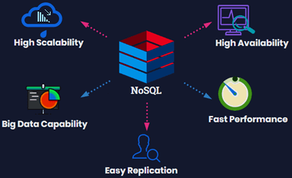
Введение
NoSQL (не только SQL) — это термин, который охватывает технологии управления данными, отличные от традиционных SQL. К NoSQL относятся системы, использующие различные модели хранения данных, такие как столбцовые, графовые, документоориентированные и модели «ключ-значение».
Notes:
Сегодня мы поговорим о NoSQL технологиях — группе систем управления базами данных, которые отличаются от традиционных реляционных СУБД, использующих SQL. В последние годы NoSQL базы данных приобрели большую популярность благодаря своей гибкости и способности эффективно работать с большими объемами данных, которые сложно или невозможно эффективно обработать с помощью классических реляционных моделей.
Мы рассмотрим основные типы NoSQL систем, такие как столбцовые, графовые, документоориентированные и ключ-значение, а также обсудим их особенности, области применения и преимущества по сравнению с реляционными базами данных. Этот подход позволяет гибко управлять данными, учитывая специфику современных распределенных систем и разнообразие требований к хранению и обработке информации.

Slide 4
Что такое NoSQL?
NoSQL (Not Only SQL) — это категория баз данных, которые не используют традиционную реляционную модель данных.
В отличие от реляционных СУБД, NoSQL базы данных могут хранить данные в различных форматах: документы, ключ-значение, графы, столбцы.
Основные особенности NoSQL:
  Гибкость структуры данных.
  Масштабируемость.
  Высокая доступность и отказоустойчивость.
  Быстрая запись данных.
Notes:
NoSQL (Not Only SQL) — это общее название для группы баз данных, которые не следуют традиционной реляционной модели данных, основанной на таблицах и SQL-запросах. В отличие от реляционных СУБД, где данные организуются в строки и столбцы, NoSQL базы могут использовать различные способы хранения данных, включая документы (например, JSON или BSON), пары ключ-значение, графы и столбцы.
Основные особенности NoSQL:
Гибкость структуры данных: В отличие от строго структурированных реляционных баз данных, NoSQL системы позволяют хранить данные в разнообразных форматах, что особенно полезно, когда структура данных может изменяться или быть нефиксированной. Например, в документоориентированных системах можно хранить записи, которые имеют разные поля, без необходимости изменять схему базы данных.
Масштабируемость: NoSQL базы данных часто разрабатываются с расчетом на горизонтальное масштабирование, то есть добавление новых серверов для увеличения производительности и объема хранения данных. Это позволяет эффективно работать с большими объемами данных и высокими нагрузками.
Высокая доступность и отказоустойчивость: Многие NoSQL системы поддерживают репликацию данных на несколько узлов, что повышает доступность и отказоустойчивость. Если один узел выходит из строя, система продолжает работать благодаря реплицированным данным, обеспечивая минимальные потери в доступности.
Быстрая запись данных: NoSQL базы данных часто оптимизированы для быстрого добавления и обновления данных, что делает их подходящими для приложений, требующих высокой скорости записи, например, в системах обработки больших данных или аналитических приложениях в реальном времени.

Slide 5
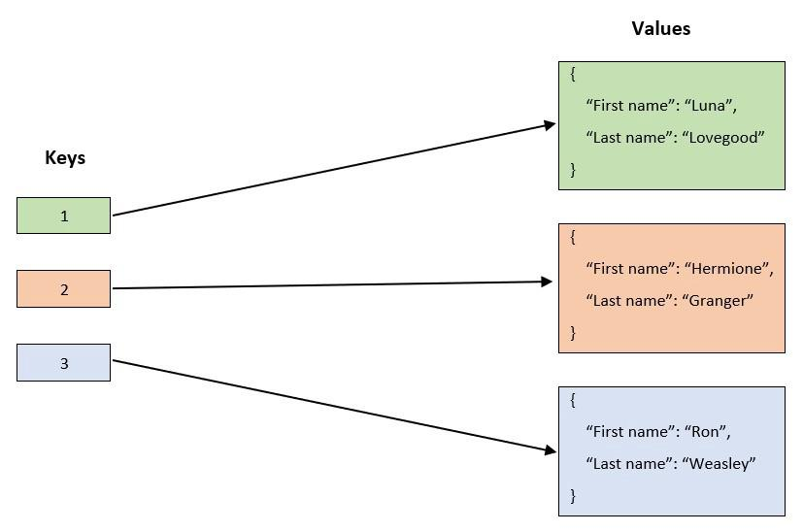
Классификация NoSQL баз данных
Ключ-значение (Key-Value Stores):
  Хранят пары "ключ-значение".
  Пример: Redis, DynamoDB.
Это один из самых простых типов NoSQL баз данных, где данные сохраняются в виде пар «ключ-значение». В такой модели каждый элемент данных связан с уникальным ключом, который используется для извлечения соответствующего значения. Ключ может быть представлен в виде строки, числа или другого типа данных, а значением может быть как простая строка, так и более сложный объект.
Notes:
Ключ-значение (Key-Value Stores) — это один из самых простых типов NoSQL баз данных, который хранит данные в виде пар «ключ-значение». В этой модели каждый элемент данных ассоциирован с уникальным ключом, который используется для получения соответствующего значения. Ключ может быть строкой, числом или любым другим типом данных, а значением может быть любой объект — от простой строки до сложной структуры данных.
Особенности Key-Value Store:
Простота и высокая скорость: Основное преимущество таких баз данных — это их простота и высокая производительность при чтении и записи данных. Запрос к базе данных выполняется по ключу, что позволяет обеспечить очень быстрый доступ к данным.
Отсутствие строгой схемы: В отличие от реляционных баз данных, в ключ-значение базах не требуется заранее определять схему данных. Это дает большую гибкость при хранении различных типов данных.
Ограниченная функциональность: Ключ-значение базы данных ориентированы на работу с очень простыми операциями, такими как вставка, извлечение и удаление данных по ключу. Это делает их менее подходящими для сложных запросов, фильтрации или сортировки, но идеально подходит для случаев, когда необходимо просто быстро получить данные по ключу.
Примеры:
Redis — это один из самых популярных примеров ключ-значение хранилища, который используется для кэширования и управления сессиями. Redis поддерживает различные типы значений, такие как строки, списки, множества, хэши и другие.
DynamoDB — распределенная NoSQL база данных от Amazon, которая также использует модель ключ-значение. Она масштабируется горизонтально и подходит для приложений, которые требуют высокой доступности и масштабируемости.
В целом, Key-Value базы данных подходят для приложений, где необходимо хранить большое количество данных с быстрым доступом по ключу, таких как кэширование, управление сессиями или хранение состояния в реальном времени.

Slide 6
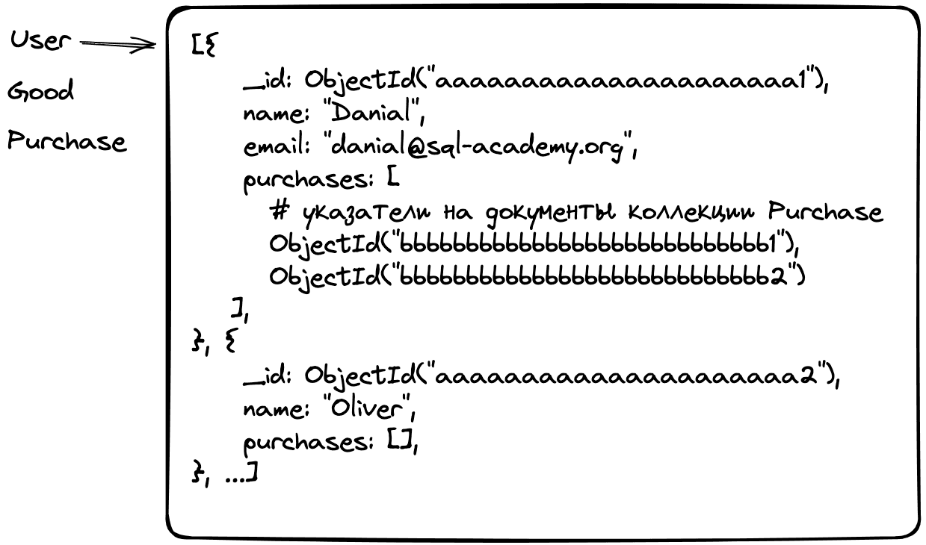
Классификация NoSQL баз данных
Документно-ориентированные базы данных — это тип NoSQL систем, в которых данные сохраняются в виде документов, чаще всего в формате JSON (JavaScript Object Notation) или BSON (Binary JSON). В отличие от реляционных СУБД, где информация хранится в таблицах с фиксированными строками и столбцами, эти базы данных предлагают более гибкую и структурированную модель хранения данных.
Документно-ориентированные базы данных:
Хранят данные в формате документов (например, JSON, BSON).
Пример: MongoDB, CouchDB.
Notes:
Документно-ориентированные базы данных — это тип NoSQL баз данных, которые хранят данные в виде документов, обычно в формате JSON (JavaScript Object Notation) или BSON (Binary JSON). В отличие от реляционных СУБД, где данные организованы в таблицы с фиксированными строками и столбцами, документно-ориентированные базы данных позволяют хранить данные в более гибком и структурированном формате.
Особенности документно-ориентированных баз данных:
Гибкость структуры данных: Каждый документ может иметь свою собственную структуру. Это значит, что поля в документах могут отличаться друг от друга, и добавление новых полей не требует изменений в схеме базы данных. Такой подход удобен, когда структура данных может изменяться со временем или если разные записи имеют различный набор информации.
Документы как единицы хранения: В документно-ориентированных базах данных каждый документ обычно хранит связанные данные. Например, в базе данных могут быть документы, представляющие информацию о пользователе, заказах, продуктах и других сущностях, где каждый документ содержит все необходимые атрибуты этой сущности.
Иерархическая структура данных: Документы могут содержать вложенные структуры (например, массивы или другие документы), что делает их удобными для представления сложных объектов и взаимосвязанных данных.
Поддержка индексации и запросов: Документно-ориентированные базы данных позволяют индексировать поля внутри документов, что значительно ускоряет поиск и выполнение запросов.
Примеры:
MongoDB — одна из самых известных документно-ориентированных баз данных. Она хранит данные в формате BSON, который является бинарной версией JSON. MongoDB широко используется для хранения данных в веб-приложениях, социальных сетях, а также для аналитики и работы с большими объемами данных.
CouchDB — еще одна популярная документно-ориентированная база данных, которая использует JSON для хранения документов. CouchDB отличается простотой масштабирования и хорошей поддержкой репликации, что делает её подходящей для распределенных приложений.
Документно-ориентированные базы данных подходят для случаев, когда требуется хранить структурированные, но гибкие данные, которые могут изменяться с течением времени. Они идеально подходят для разработки современных веб-приложений, где важно быстро обрабатывать большие объемы разнотипных данных.

Slide 7
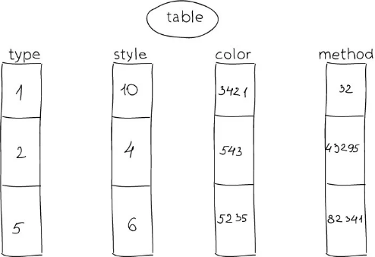
Классификация NoSQL баз данных
В колоночных NoSQL базах данных данные хранятся в ячейках, сгруппированных в колонки, а не в строки данных. Колонки логически группируются в колоночные семейства. Колоночные семейства могут состоять из практически неограниченного количества колонок, которые могут создаваться во время работы программы или во время определения схемы. Чтение и запись происходит с использованием колонок, а не строк.
Столбцовые (Колоночное) базы данных:
Хранят данные в виде столбцов, что позволяет эффективно работать с большими объемами данных.
Пример: Apache Cassandra, HBase.
Notes:
Столбцовые базы данных — это тип NoSQL баз данных, которые хранят данные в виде столбцов, а не строк, как в традиционных реляционных СУБД. Каждая запись в столбцовой базе данных представлена набором значений, сгруппированных по столбцам, что позволяет значительно улучшить производительность при обработке больших объемов данных.
Особенности столбцовых баз данных:
Хранение данных по столбцам: В отличие от реляционных баз, где данные хранятся по строкам, в столбцовых базах данные группируются по столбцам. Это означает, что при запросах, которые затрагивают только несколько столбцов, система может извлечь только необходимые данные, значительно улучшая производительность.
Оптимизация для аналитических задач: Столбцовые базы данных идеально подходят для обработки больших объемов данных, используемых в аналитических и отчетных приложениях. Когда требуется быстро извлечь только определенные столбцы из большого набора данных, такие базы показывают высокую эффективность, потому что они минимизируют объем считываемых данных.
Высокая масштабируемость: Столбцовые базы данных обычно разрабатываются для горизонтального масштабирования, что позволяет эффективно управлять большими объемами данных, распространяя их по нескольким серверам или узлам. Это делает их подходящими для распределенных систем.
Отсутствие жесткой схемы: Как и другие NoSQL базы данных, столбцовые базы не требуют заранее определенной схемы для данных, что позволяет гибко управлять структурой данных.
Примеры:
Apache Cassandra — распределенная столбцовая база данных, которая используется для работы с большими объемами данных и высокими нагрузками. Cassandra предлагает высокую доступность и отказоустойчивость, что делает её популярной для использования в крупных, распределенных системах.
HBase — еще одна известная столбцовая база данных, построенная на основе Hadoop и используемая для хранения больших объемов данных в распределенных системах. Она также оптимизирована для обработки огромных наборов данных и обеспечивает высокую производительность при чтении и записи.
Столбцовые базы данных отлично подходят для аналитических и Big Data приложений, где важно эффективно обрабатывать большие объемы данных с возможностью масштабирования и высокой производительностью.

Slide 8
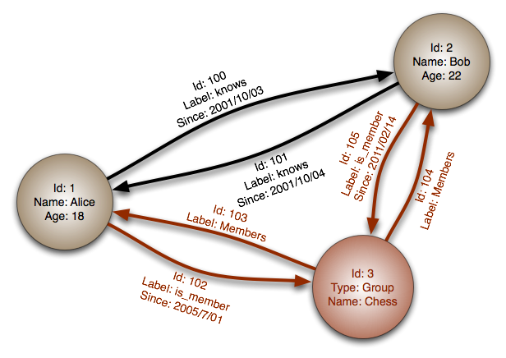
Классификация NoSQL баз данных
Графовые базы данных предназначены для упрощения разработки и запуска приложений, работающих с наборами тесно связанных данных. В таких базах данных используются узлы для хранения сущностей информации и ребра для хранения взаимосвязей между этими сущностями.
Графовые базы данных:
Ориентированы на хранение данных в виде графов (вершины и ребра).
Пример: Neo4j, ArangoDB.
Notes:
Графовые базы данных — это тип NoSQL баз данных, которые ориентированы на хранение и обработку данных в виде графов. В этой модели данные представляют собой вершины (узлы) и ребра (связи между ними), что позволяет эффективно моделировать и анализировать сложные взаимосвязи между сущностями.
Особенности графовых баз данных:
Моделирование отношений: Графовые базы данных идеально подходят для задач, где важны отношения между сущностями. Например, в социальных сетях это могут быть связи между пользователями, в рекомендательных системах — связи между продуктами и покупателями. В графах отношения между объектами (вершинами) представлены ребрами, что позволяет легко отслеживать и анализировать эти связи.
Гибкость схемы: В графовых базах данных нет жесткой схемы данных, и можно динамически добавлять новые типы узлов и связей. Это упрощает хранение сложных и разнообразных данных, таких как, например, различные типы пользователей, объектов или событий в одном графе.
Эффективность при сложных запросах: Графовые базы данных эффективно обрабатывают сложные запросы, касающиеся связей и взаимосвязей между данными. Например, поиск пути между двумя узлами, нахождение всех соседей или кратчайшего пути — такие операции выполняются значительно быстрее, чем в реляционных базах данных, благодаря особенностям хранения данных.
Гибкость в работе с данными: В графовых базах можно хранить не только данные, но и саму структуру взаимодействий между ними, что важно для задач, связанных с анализом сетей, социальных связей, маршрутов и т. д.
Примеры:
Neo4j — одна из самых популярных графовых баз данных, которая использует модель «графа с вершинами и ребрами» для представления и обработки данных. Neo4j применяется для анализа социальных сетей, рекомендаций, финансовых транзакций и других задач, где важно учитывать взаимосвязи между объектами.
ArangoDB — это многомодальная база данных, которая поддерживает графовую модель данных наряду с другими типами, такими как документоориентированная модель. ArangoDB подходит для хранения и обработки сложных сетевых структур и взаимосвязей.
Графовые базы данных идеально подходят для приложений, где ключевое значение имеют взаимосвязи между объектами, такие как системы рекомендаций, социальные сети, анализ логистических сетей, а также для задач в области биоинформатики, финансов и безопасности.

Slide 9
Особенности и преимущества NoSQL
Гибкость: данные могут иметь разную структуру.
Масштабируемость: горизонтальное масштабирование — добавление новых узлов.
Высокая производительность: быстрые операции записи и чтения.
Легкость интеграции с большими данными и приложениями в реальном времени.
Notes:
Особенности и преимущества NoSQL заключаются в их способности эффективно работать с современными требованиями к данным и приложениями, которые требуют гибкости, масштабируемости, высокой производительности и интеграции с большими данными.
1. Гибкость:
NoSQL базы данных обеспечивают высокую гибкость, так как данные могут иметь разнообразную структуру. В отличие от реляционных СУБД, где каждая таблица должна иметь заранее определенную схему (с определёнными столбцами и типами данных), NoSQL базы позволяют хранить данные в разных форматах — будь то документы, ключ-значение, графы или столбцы. Это означает, что записи могут иметь разные поля, и структура данных может изменяться со временем без необходимости обновления всей базы данных. Такая гибкость удобна в условиях, когда структура данных может быстро изменяться или когда работают с разнотипной информацией, как, например, в социальных сетях или IoT-устройствах.
2. Масштабируемость:
NoSQL базы данных обычно поддерживают горизонтальное масштабирование, что означает, что для увеличения производительности и объема хранения данных достаточно просто добавить новые узлы в распределенную систему. Это особенно важно для современных приложений, которые должны обрабатывать огромные объемы данных и высокие нагрузки. В отличие от вертикального масштабирования, при котором приходится усиливать отдельные серверы, горизонтальное масштабирование позволяет экономить ресурсы и легко адаптироваться к росту данных.
3. Высокая производительность:
NoSQL базы данных обеспечивают высокую производительность за счет оптимизации операций записи и чтения. Эти системы часто не используют сложную логику транзакций или JOIN-операции, как в реляционных базах данных, что позволяет им быстрее обрабатывать запросы. Благодаря своей архитектуре, такие базы данных могут эффективно работать с большими объемами данных, обеспечивая быстрое добавление новых записей и быстрые поисковые операции. Это особенно важно для приложений, где требуется высокая скорость обработки данных в реальном времени, например, для аналитики больших данных, мониторинга или социальных сетей.
4. Легкость интеграции с большими данными и приложениями в реальном времени:
NoSQL базы данных идеально подходят для работы с большими данными (Big Data) и приложениями в реальном времени. Современные приложения, такие как системы обработки потоковых данных, аналитические платформы или облачные сервисы, генерируют огромное количество данных, которые необходимо быстро обрабатывать. NoSQL базы данных легко интегрируются с системами обработки больших данных (например, Hadoop, Spark) и могут быстро масштабироваться для обработки этих данных. Они также отлично подходят для приложений, где необходимо получать, обрабатывать и анализировать данные в реальном времени, например, в случае с потоковыми данными из IoT-устройств или приложений для мониторинга.
В целом, NoSQL базы данных предоставляют множество преимуществ для современных приложений, которые требуют гибкости в работе с данными, возможности масштабирования и высокой производительности при работе с большими объемами информации.

Slide 10
Когда использовать NoSQL?
Большие объемы данных, которые не помещаются в традиционные реляционные базы.
Приложения, которые требуют быстрой обработки и масштабируемости, например, веб-приложения, интернет-магазины, приложения для социальных сетей.
Данные, которые сложно представить в виде таблиц (например, документы, графы).
Notes:
Большие объемы данных, которые не помещаются в традиционные реляционные базы: NoSQL базы данных идеально подходят для работы с большими объемами данных, которые не могут быть эффективно обработаны или хранимы в реляционных СУБД. Например, когда данные растут быстрее, чем может справиться классическая реляционная база (например, при обработке потоковых данных или в приложениях с высокой частотой записей), NoSQL решения позволяют горизонтально масштабировать систему, добавляя новые серверы или узлы, что позволяет эффективно хранить и обрабатывать огромные массивы данных.
Приложения, которые требуют быстрой обработки и масштабируемости: Веб-приложения, интернет-магазины, приложения для социальных сетей и другие современные решения часто требуют быстрой обработки данных с возможностью масштабирования. В таких случаях NoSQL базы данных предоставляют гибкость и высокую производительность при чтении и записи данных. Например, в интернет-магазинах важно быстро обрабатывать данные о товарах, заказах и пользователях, а в социальных сетях — обеспечивать быстрый доступ к данным о друзьях, постах и лайках. NoSQL базы данных могут эффективно справляться с этими задачами, обеспечивая низкие задержки и возможность масштабирования по мере роста нагрузки.
Данные, которые сложно представить в виде таблиц (например, документы, графы): NoSQL базы данных идеально подходят для хранения и обработки неструктурированных или полуструктурированных данных, которые сложно или невозможно представить в виде традиционных таблиц реляционной базы данных. Это могут быть документы (например, JSON или XML), которые содержат сложные вложенные структуры данных, или графы, которые описывают сложные взаимосвязи между объектами. Например, для социальных сетей или приложений для анализа сетевых данных использование графовых баз данных позволяет легко моделировать связи между пользователями или объектами, что невозможно эффективно сделать с помощью таблиц реляционных баз.
В общем, NoSQL базы данных идеально подходят для сценариев, где важны высокая гибкость, способность к быстрому масштабированию и эффективное хранение данных, которые сложно или невозможно представить в традиционных реляционных моделях.

Slide 11
Спасибо за внимание!

